Slide 1
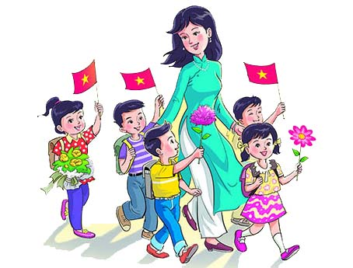
TIẾNG VIỆT 1
(Tập 1)

Slide 2
¬ - d
Bµi 6:
¬
d

Slide 3
1. Lµm quen
d
a
c
¬

Slide 4
cờ
da
c
ơ
d
a
c¬
`
d
a

Slide 6
2. TiÕng nµo cã ©m ¬

Slide 7
2. TiÕng nµo cã ©m d

Slide 8
3. TËp ®äc

Slide 10
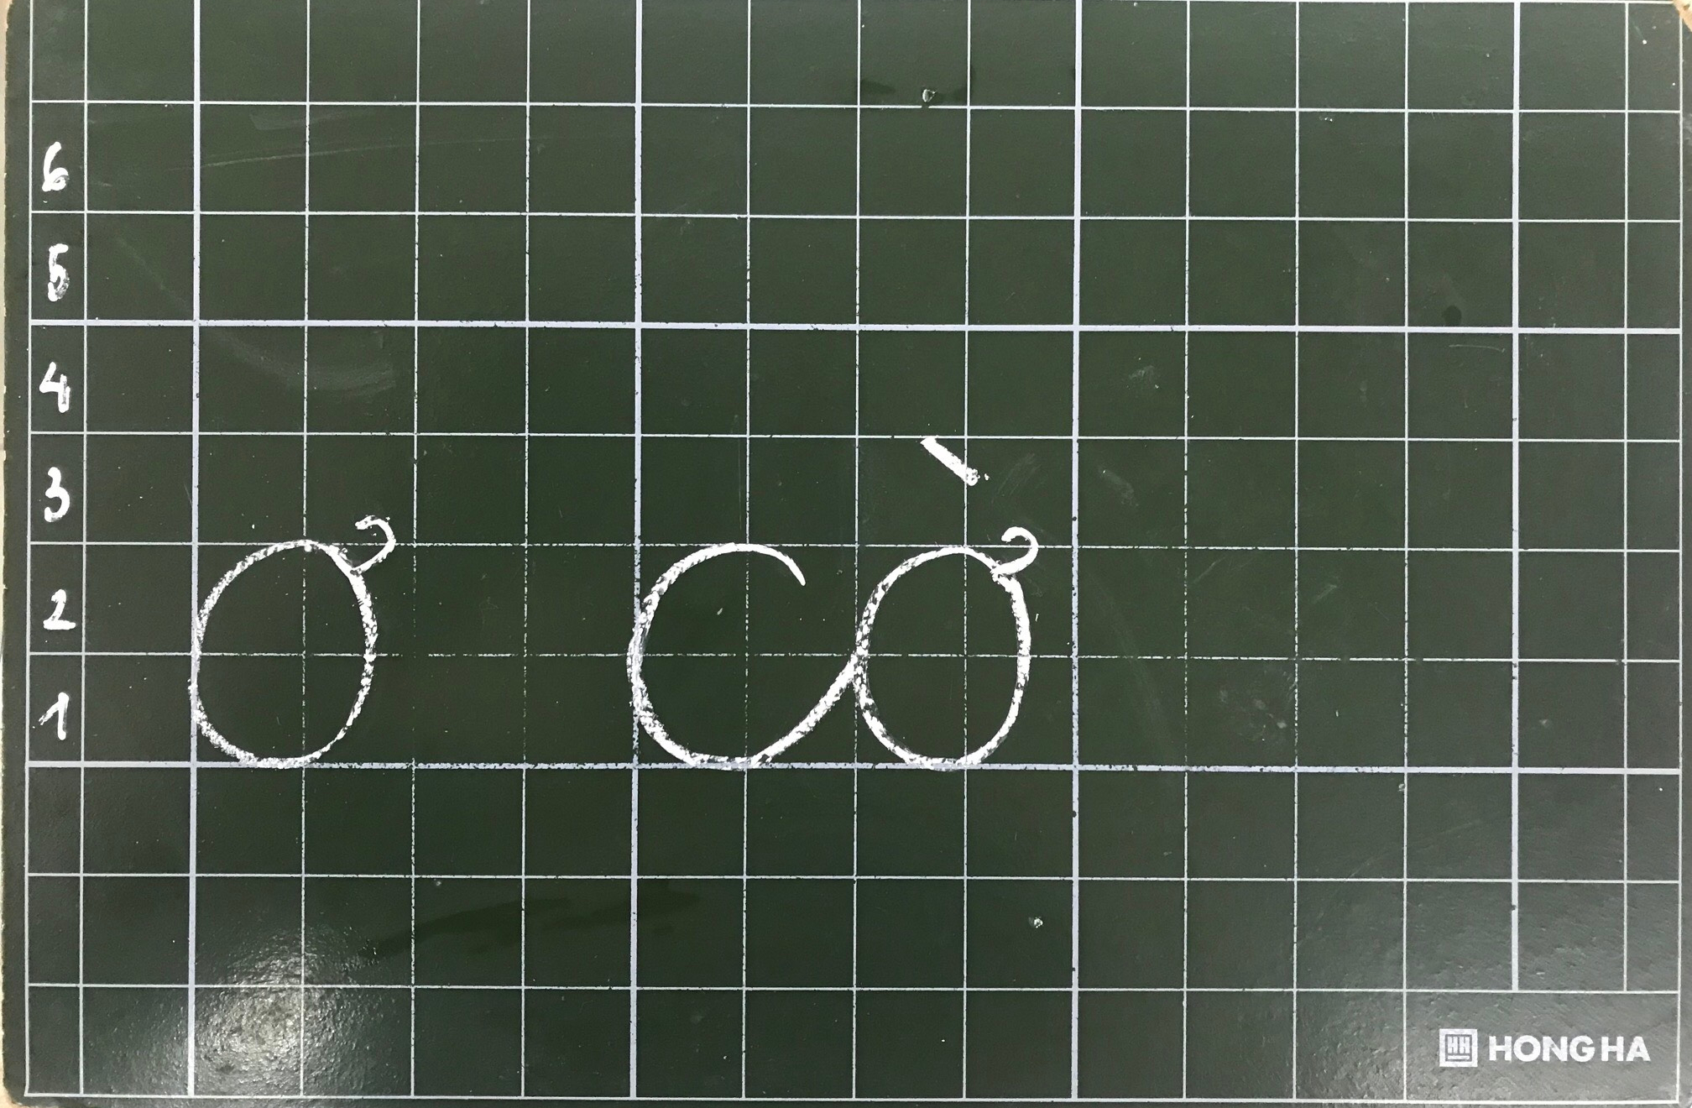

Slide 11
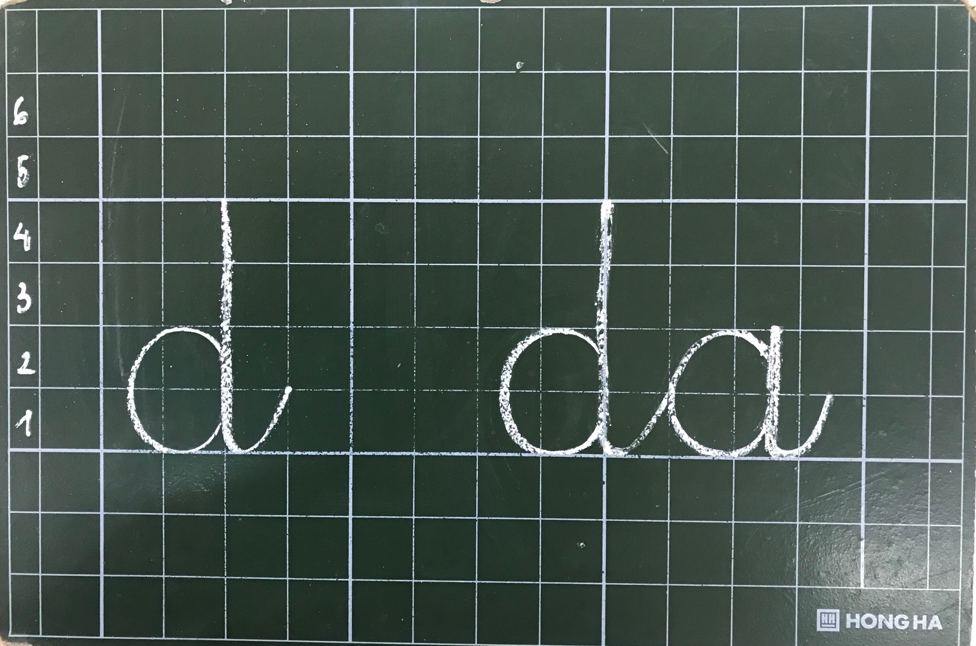

Slide 12
Thank you

